Slide 1


TRƯỜNG TIỂU HỌC.AN THẮNG
TOÁN
LỚP 3A.
BÀI 58 : LUYỆN TẬP CHUNG ( T1)
GV: NGUYỄN THUÝ HÀ

Slide 2


Toán
KHỞI ĐỘNG

Slide 3
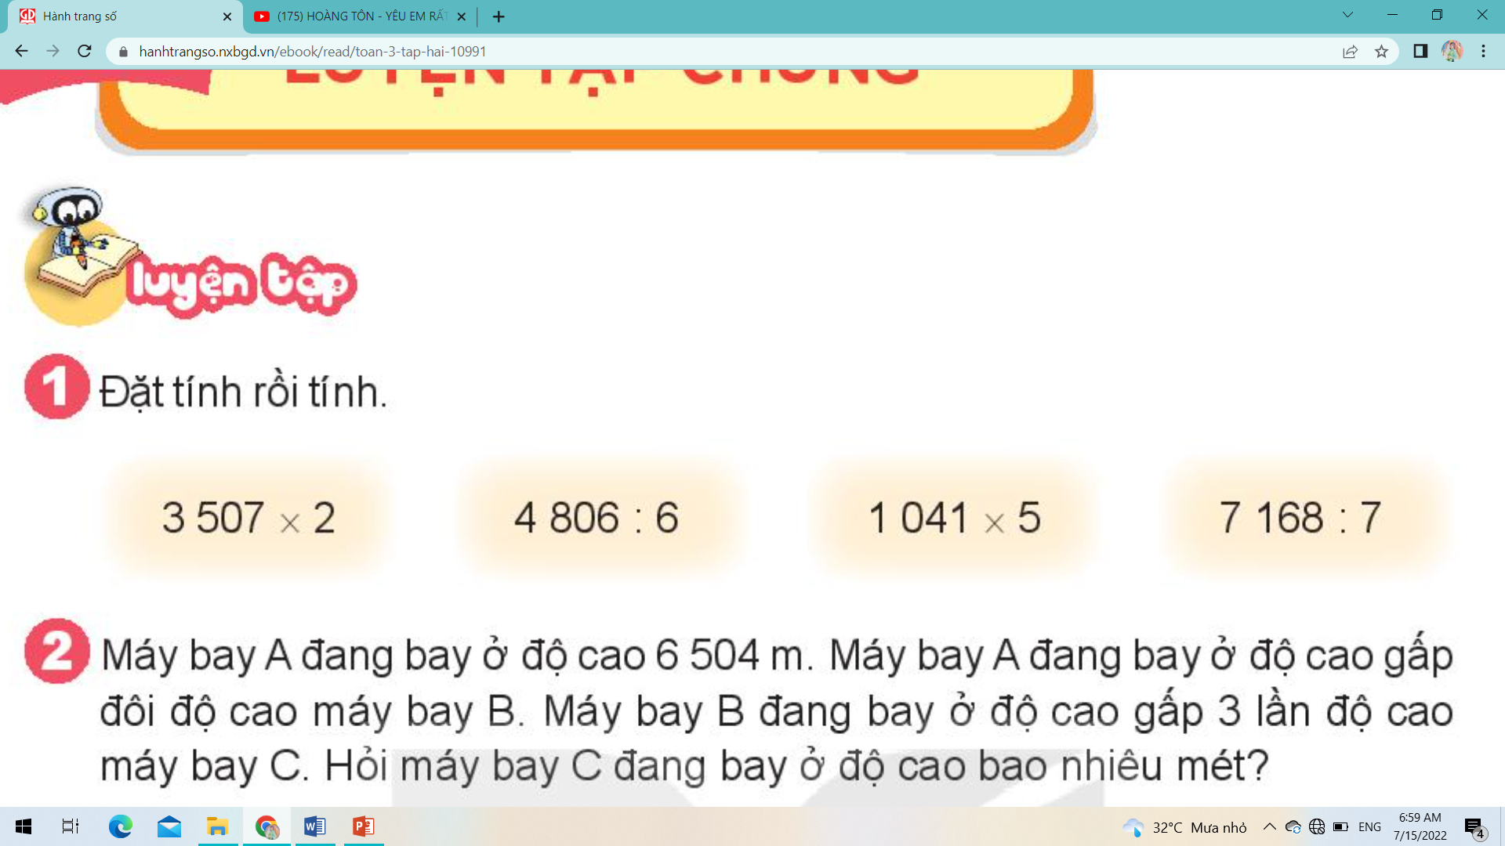
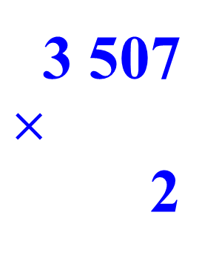
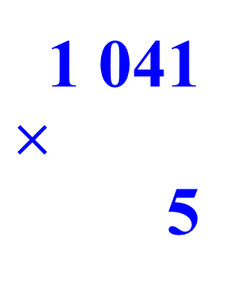
Toán
Bài 58. Luyện tập chung (tiết 1)
1. Đặt tính rồi tính.
3 507
$$×$$
2
4 806
6
1 041
$$×$$
5
7 168
7
00
801
0 1
1024
06
16
0
28
7 014
5 205
0

Slide 4
Toán
Bài 58. Luyện tập chung (tiết 1)
2. Máy bay A đang bay ở độ cao 6 504 m. Máy bay A đang bay ở độ cao gấp đôi độ cao máy bay B. Máy bay B đang bay ở độ cao gấp 3 lần độ cao máy bay C. Hỏi máy bay C đang bay ở độ cao bao nhiêu mét?
Tóm tắt
Bài giải
Độ cao của máy bay B là:
6 504 : 2 = 3 252 (m)
Độ cao của máy bay C là:
3 252 : 3 = 1 084 (m)
Đáp số: 1 084 m.
Máy bay A bay cao: 6 504 m
Máy bay A gấp 2 lần máy bay B.
Máy bay B gấp 3 lần máy bay C.
Máy bay C: ... m?

Slide 5
Toán
Bài 58. Luyện tập chung (tiết 1)
3. Số ?
a. x 4 = 1 668
2 457
417
b. : 3 = 819

Slide 6
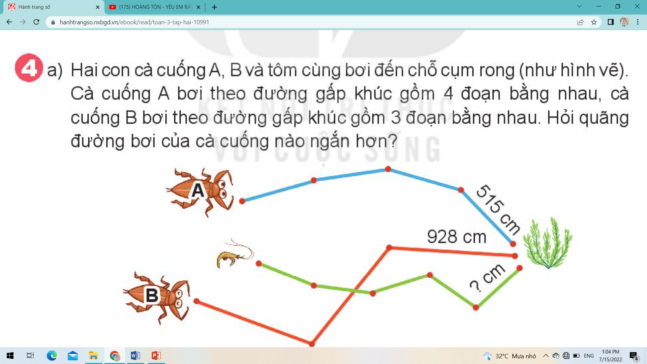
Toán
Bài 58. Luyện tập chung (tiết 1)
4a. Hai con cà cuống A,B và tôm cùng bơi đến chỗ cụm rong. Cà cuống A bơi theo đường gấp khúc gồm 4 đoạn bằng nhau, cà cuống B bơi theo đoạn gấp khúc gồm 3 đoạn bằng nhau. Hỏi quãng đường bơi của cà cuống nào ngắn hơn?
Độ dài đường đi của cà cuống A là:
515 x 4 = 2 060 (cm)
Độ dài đường đi của cà cuống B là:
928 x 3 = 2 784 (cm).
Vậy: Quãng đường bơi của cà cuống A ngắn hơn.
4b. Quãng đường bơi của tôm là đường gấp khúc gồm 5 đoạn dài bằng nhau. Biết quãng đường tôm bơi dài bằng quãng đường bơi của cà cuống A.
Mỗi đoạn của đường gấp khúc đó dài cm.
Một đoạn trong đường gấp khúc của tôm là: 2060 : 5 = 412 (cm)
Đáp số: 412 cm.

Slide 7
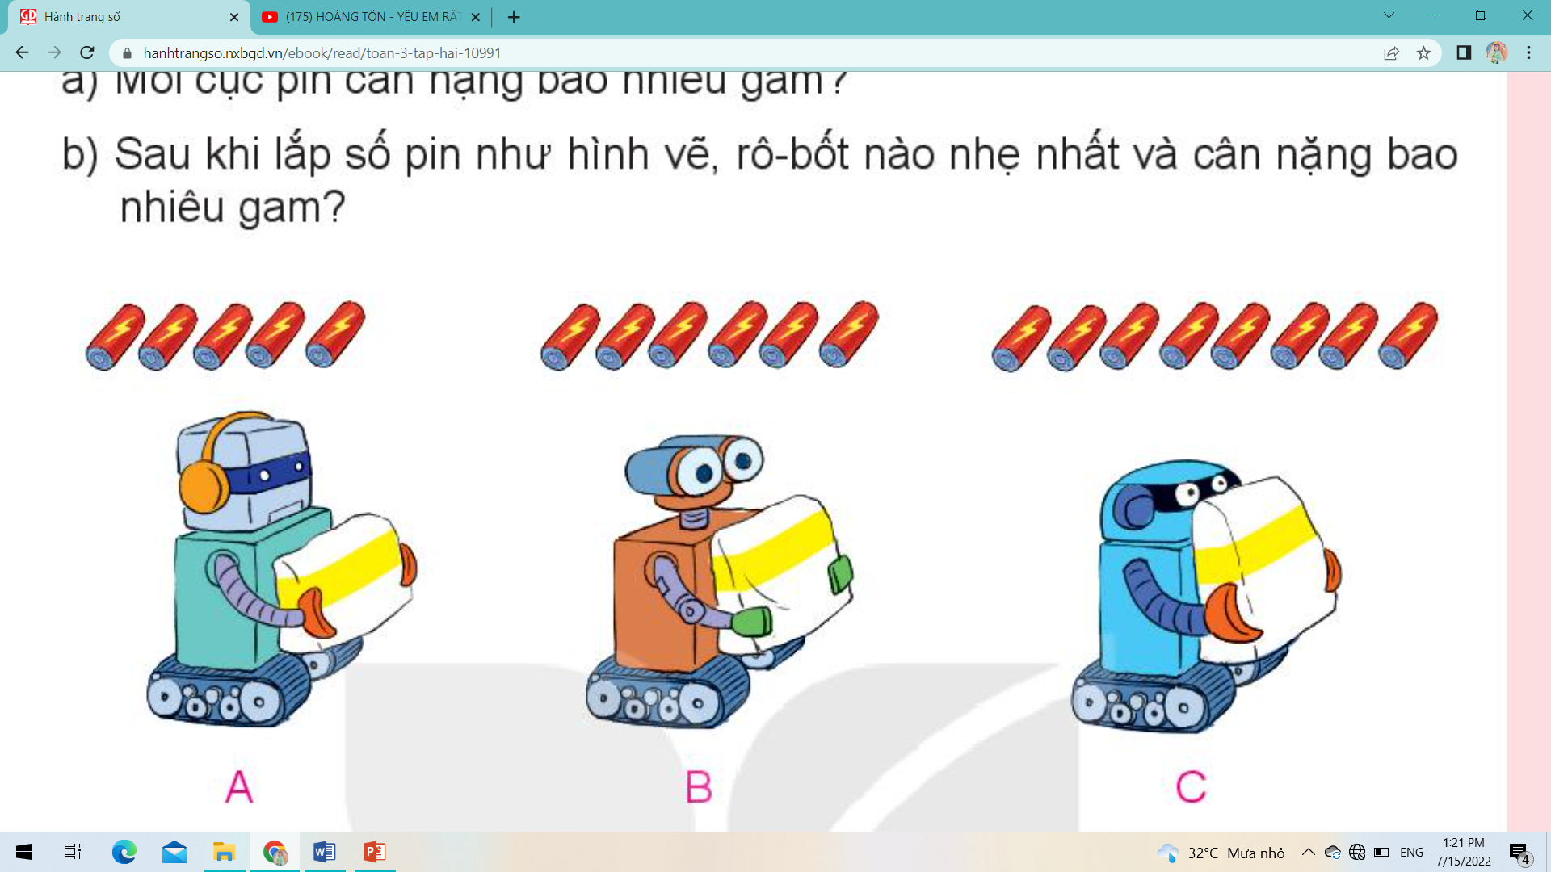
Toán
Bài 58. Luyện tập chung (tiết 1)
5. Biết 8 cục pin như nhau nặng 1 680 g. Mỗi rô – bốt chưa lắp pin có cân nặng 2 000 g.
a. Mỗi cục pin cân nặng bao nhiêu gam?
Bài giải
Mỗi cục pin cân nặng là: 1 680 : 8 = 210 (g)
Đáp số: 210 g.
b. Sau khi lắp số pin như hình vẽ, rô - bốt nào nhẹ nhất và cân nặng bao nhiêu gam?
* Rô-bốt A: 2000 + 210 x 5 = 3050(g)
* Rô-bốt B: 2000 + 210 x 6 = 3260(g)
* Rô-bốt C: 2000 + 210 x 8 = 3680(g)
*Rô-bốt lắp ít pin nhất sẽ nhẹ nhất là :
Rô-bốt A: 3050 gam.

Slide 8

CHÀO CÁC EM!
Notes:
8

Slide 9

TRƯỜNG TIỂU HỌCTHANH NHẬT.
TOÁN
LỚP 3B.
NĂM
BÀI 58 : LUYỆN TẬP CHUNG
(TIẾT 2 ).

Slide 10
Thứ Năm ngày 6 tháng 3 năm 2025
Toán
KHỞI ĐỘNG

Slide 11


non
Ong
học
việc
Bắt đầu

Slide 12

Kết quả của phép tính 3000 x 2 = ?
A. 5000
B. 6000
C. 7000
D. 8000

Slide 13
Kết quả của phép chia 9000 : 3 = ?
A. 3000
B. 6000
C. 2000
D. 4000

Slide 14
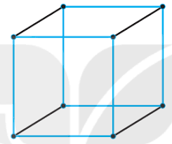
Khối lập phương trên có số cạnh là:
A. 12 cạnh
B. 8 cạnh
C. 10 cạnh
D. 6 cạnh

Slide 15
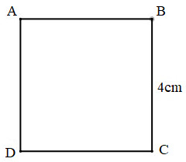
Chu vi của hình vuông bên
là:
A. 8cm
B. 10cm
C. 12cm
D. 16cm

Slide 16
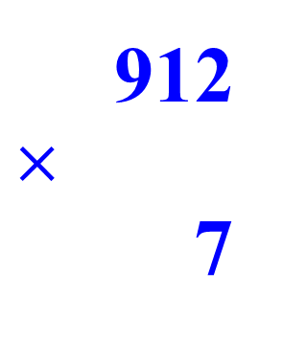
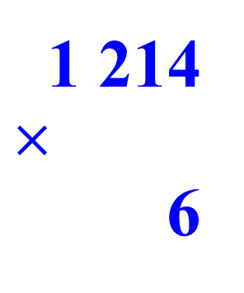
Thứ Năm ngày 6 tháng 3 năm 2025
Toán
Bài 58. Luyện tập chung (Tiết 2)
1. Đặt tính rồi tính.
9 362 : 9 1 214 x 6 2 790 : 3 912 x 7
912
$$×$$
7
9 362
9
1 214
$$×$$
6
2 790
3
0 3
1040
09
930
36
00
0
6 384
02
7 284
2 dư 2

Slide 17

Thứ Năm ngày 6 tháng 3 năm 2025
Toán
Bài 58. Luyện tập chung (tiết 2)
2. Số ?
Ở khu vui chơi, bác Nam muốn gắn các dây đèn dọc theo mỗi cạnh của ngôi nhà dạng khối lập phương, trừ những cạnh sát mặt đất. Mỗi cạnh cần gắn một dây đèn dài 450 cm.
a. Bác Nam cần gắn tất cả dây đèn.
b. Tổng độ dài các dây đèn đó là xăng-ti-mét.
?
8
?
3 600

Slide 18
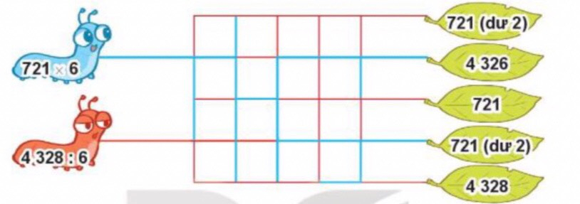
Thứ Năm ngày 6 tháng 3 năm 2025
Toán
Bài 58. Luyện tập chung (Tiết 2)
3. Mỗi chú sâu đi theo đường nào để đến chiếc lá là ngôi nhà của mình? Biết rằng mỗi chú sâu chỉ bò theo đường có màu trùng với màu của nó và sâu cũng chỉ bò đến chiếc lá ghi kết quả của phép tính trên mình chú sâu đó.

Slide 20
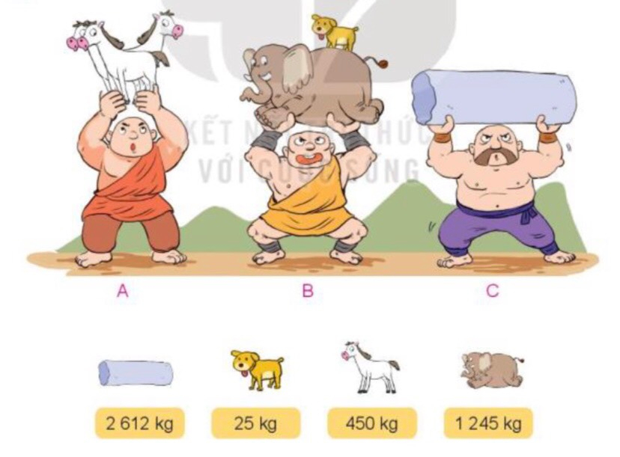
Thứ Năm ngày 6 tháng 3 năm 2025
Toán
Bài 58. Luyện tập chung (Tiết 2)
4. Người khổng lồ nào nâng được nhiều ki-lô-gam nhất?
C

Slide 21




Ngộ Không thật
Ngộ Không giả

Slide 22


2134 x 2 = 4268
CHỌN SAI RỒI BỌN TA ĐI ĐÁNH TIẾP ĐÂY
A. Đúng
B. Sai

Slide 23
Muốn tính chu vi hình vuông ta lấy chiều dài cộng với chiều rộng ( cùng đơn vị đo) rồi nhân với 2
CHỌN SAI RỒI BỌN TA ĐI ĐÁNH TIẾP ĐÂY
A. Đúng
B. Sai

Slide 24
Muốn tính chu vi hình vuông ta lấy độ dài một cạnh nhân với 4
CHỌN SAI RỒI BỌN TA ĐI ĐÁNH TIẾP ĐÂY
A. Đúng
B. Sai

Slide 25
1000kg + 50kg = 1500kg
CHỌN SAI RỒI BỌN TA ĐI ĐÁNH TIẾP ĐÂY
A. Đúng
B. Sai

Slide 26
CHÀO CÁC EM!
Notes:
26

Slide 27
TRƯỜNG TIỂU HỌCTHANH NHẬT.
TOÁN
LỚP 3B.
NĂM
BÀI 58 : LUYỆN TẬP CHUNG
(TIẾT 3 ).

Slide 28
Thứ Sáu ngày 7 tháng 3 năm 2025
Toán
KHỞI ĐỘNG

Slide 29
Thứ Sáu ngày 7 tháng 3 năm 2025
Toán
Bài 58. Luyện tập chung (Tiết 3)
1.Tính giá trị của biểu thức:
(2 000 + 7 015) : 3 =
9 015
: 3
= 3005
(102 + 901) x 7 =
1003
x 7
= 7021
c) 2 515 : (1 + 4) =
2 515 :
5
= 503
d) 705 x (8 - 2) =
705 x
6
= 4230

Slide 30
Thứ Sáu ngày 7 tháng 3 năm 2025
Toán
Bài 58. Luyện tập chung (Tiết 3)
2. Một tàu chở 7 863 thùng hàng. Người ta dỡ xuống một số thùng hàng thì số thùng hàng còn lại bằng số thùng hàng ban đầu giảm đi 3 lần. Hỏi trên tàu còn lại bao nhiêu thùng hàng?
Bài giải
Số thùng hàng trên tàu còn lại là:
7 863 : 3 = 2 621 (thùng hàng)
Đáp số: 2 621 thùng hàng

Slide 31
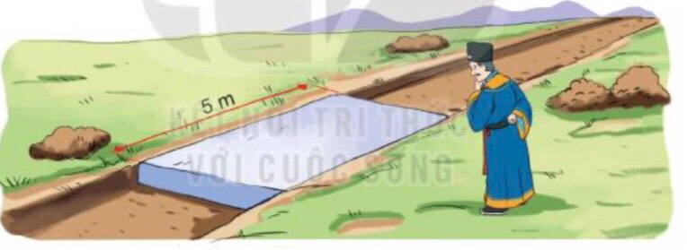
Thứ Sáu ngày 7 tháng 3 năm 2025
Toán
Bài 58. Luyện tập chung (Tiết 3)
3. Số ?
Một vị quan dùng những khối đá giống nhau dạng khối hộp chữ nhật để lát một con đường dài 4 555 m. Hình chữ nhật ở mặt trên mỗi khối đá đó có chiều dài 5m.
Vị quan đó đã dùng khối đá.
?
911
Bài giải
Số khối đá dùng để lát đường là:
4 555 : 5 = 911 (khối đá)
Đáp số: 911 khối đá

Slide 32
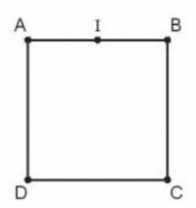
Thứ Sáu ngày 7 tháng 3 năm 2025
Toán
Bài 58. Luyện tập chung (Tiết 3)
4. Số ?
Người ta xây một bức tường thành bao quanh một khu đất có dạng hình vuông ABCD. Mỗi cạnh dài 2324 bước chân.
Bức tường thành dài bước chân.
Người ta xây một chòi canh gác ở trung điểm I của canh AB.
Đoạn AI dài bước chân.
?
9 296
1 162
?
Bài giải
a. Bức tường thành dài số bước chân là:
2324 x 4 = 9 296 (bước chân)
Đáp số: 9 296 bước chân
b. Đoạn AI dài số bước chân là:
2324 : 2 = 1 162 (bước chân)
Đáp số: 1 162 bước chân

Slide 33
CHÀO CÁC EM!
Notes:
33

